Slide 1
Создание модели государственно-общественного управления в муниципальном бюджетном образовательном учреждении «Детский сад комбинированного вида» г. Мичуринска Тамбовской области

Slide 2
Проектирование и внедрение новой модели ГОУ основывалось на предположении:
«Процесс проектирования и внедрения новой модели государственно-общественного управления станет успешным, если он будет базироваться на совершенствовании уже имеющегося опыта управленческой деятельности учреждения, а механизмами реализации новой модели ГОУ станут:
педагогическое самоуправление;
партнерство МБДОУ с учреждениями социума и родителями;
расширение форм вариативного дошкольного образования.»

Slide 3
Ресурсы реализации новой модели ГОУ
Повышение уровня профессиональной компетентности каждого педагога с учетом его « проблемного поля» и творческого потенциала в сфере ГОУ.
Обеспечение условий для внедрения эффективных форм социального партнерства как важного ресурса ГОУ.
Определение стратегии взаимодействия с МБДОУ с родителями –заказчиками образовательных услуг и удовлетворения их запросов через вариативные формы образовательной деятельности

Slide 4
Цели создания органов государственно-общественного управления
оперативное реагирование дошкольного учреждения с
помощью органов ГОУ на актуальные запросы государства, общества и семьи к дошкольному образованию;
обеспечение права детей дошкольного возраста на
образование и воспитание в процессе оказания им качественных образовательных услуг и развития широкого спектра их индивидуальных способностей;
формирование имиджа МБДОУ как лидера,
ориентированного на устойчивое развитие, повышение его конкурентоспособности

Slide 5
На этапе проектирования и внедрения новой модели ГОУ необходимо было найти ответы на ряд проблемных вопросов:
1. Какая модель ГОУ обеспечит условия для развития МБДОУ как
учреждения, способного на высоком уровне удовлетворять запросы
государства, общества, семьи к дошкольному образованию?
2. Какие ресурсы обеспечат успешное внедрение новой модели ГОУ?
3. Как обеспечить условия для успешного взаимодействия государственных и общественных структур по обеспечению качественными образовательными услугами, отвечающими запросам их потребителей.
4. Как развить мотивацию педагогического коллектива на принятие
инновационной деятельности МБДОУ?
5. Какие формы методической работы обеспечат успешное сопровождение
педагогов в процессе повышения их уровня профессиональной компетентности?

Slide 6
Ответы на поставленные вопросы определили следующий алгоритм внедрения ГОУ
Теоретическое исследование проблемы
Анализ имеющегося опыта управленческой деятельности ДОУ
Повышение уровня профессиональной компетентности педагогов
Использование социального партнерства как ресурса ГОУ
Организация работы с родителями-социальными заказчиками услуг ДОУ

Slide 7
Структура органов государственно-общественного управления
Собрание трудового коллектива
Совещание при заведующем
Педагогический совет
Управляющий совет
Групповое родительское собрание
Родительский комитет
Общешкольное родительское собрание

Slide 8
Структура управления ДОУ.
Все работники ДОУ
Родители
Кто решает?
Обществен-
ность

Slide 9
Актуальные вопросы
О образовании
О вариативных формах
О воспитании
О чем
решают?
Организационные: о ремонте, оборудовании, участке, игровых площадках, садовой зоне, теплице.

Slide 10
Где решают
педагоги
общественность
родители
Общешкольное родительское собрание;
клубы;
родительский комитет
Методическая оперативка;
педсовет ;
заседания «Школы педагогического мастерства»;
творческие группы;
клубы.
Дни открытых дверей;
совместные мероприятия;
участие в общих родительских собраниях.

Slide 11
Необходимые локально-правовые акты для деятельности органов ГОУ
Обязательная
локально-нормативная
база
Факультативная локально-нормативная база
ОУ

Slide 12
Необходимые локально-правовые акты для деятельности органов ГОУ
Обязательная
локально-нормативная база
«Закон об образовании в Российской Федерации» .
Письмо Минобрнаукиот14 мая 2004 г. №14-51-131 «Методические рекомендации по функциям, организации и работе Управляющих советов ОО».
Нормативные правовые акты регионального уровня в сфере ГОУ.
Устав образовательного учреждения.
Договор образовательного учреждения с учредителем (органом управления, уполномоченным выполнять функции учредителя).

Slide 13
Необходимые локально-правовые акты для деятельности органов ГОУ
Факультативная локально-нормативная база
Положение об Управляющем Совете дошкольного образовательного учреждения.
Положение о выборах в Управляющий совет дошкольного образовательного учреждения.
Положение о кооптации в состав Управляющего совета дошкольного образовательного учреждения.
Регламент разработки и утверждения ежегодного публичного доклада учреждения с участием управляющего совета.
Иные положения и регламенты.

Slide 14
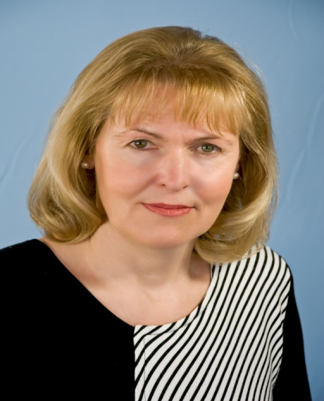
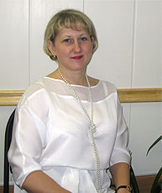
Государственно - общественное управление в ДОУ:
Лунева Татьяна Ивановна
заведующий:
Болдырева Светлана Борисовна
Председатель управляющего совета:

Slide 15
Структура Управляющего совета 13 человек
Избранные члены
Педагоги, работники ДОУ(4 чел)
Родители
(5чел)
Члены по должности
Заведующий ДОУ (1 чел)
Представитель учредителя (1чел)
Кооптированные члены (2)

Slide 16
Комиссии управляющего совета
финансово-экономическая
по взаимодействию с сообществом
по образовательной деятельности
организационно-правовая

Slide 17
Финансово-хозяйственная комиссия
Содействует привлечению внебюджетных средств для обеспечения деятельности и развития МБДОУ, исходя из его потребностей; готовит Управляющему Совету рекомендации, направления и порядок их расходования;
изучает представленную заведующим бюджетную заявку, смету расходов бюджетного финансирования и смету расходования средств, полученных МБДОУ от уставной приносящей доход деятельности и из иных внебюджетных источников и вносит свои предложения в Управляющий Совет;
готовит свои рекомендации по отчету заведующего МБДОУ по итогам учебного и финансового года.

Slide 18
Комиссия по образовательной деятельности
Рассматривает и принимает компонент образовательного учреждения государственного образовательного стандарта общего образования, профили обучения (по представлению руководителя образовательного учреждения после одобрения педагогическим советом образовательного учреждения;
готовит совместно с администрацией МБДОУ проект годового календарного учебного графика; .
согласовывает выбор образовательных программ учебников из числа рекомендованных Министерством образования и науки РФ;
осуществляет контроль за состоянием здоровья воспитанников;
знакомится с итогами мониторинга развития детей и разрабатывает рекомендации по организации образовательного процесса с учетом уровня развития ребенка и его индивидуальных способностей.

Slide 19
Организационно-правовая комиссия
Осуществляет контроль за соблюдением здоровых и безопасных условий для воспитанников МБДОУ;
участвует в разработке проекта Устава образовательного учреждения, внесения изменений и дополнений к нему;
готовит проекты правил и положений, являющихся предусмотренными Уставом учреждения локальными нормативно-правовыми актами:
проводит правовой анализ проектов решений Управляющего Совета;
анализирует выполнение предписаний органов надзора;
анализирует заключение договоров между МБДОУ и родителями прибывших воспитанников;
контролирует соблюдение трудового законодательства в МБДОУ.

Slide 20
Управленческий проект
«Государственно-общественное управление в ДОУ- проблема, поиск, решение»
Управленческий проект «Детский сад и семья – первый социум для ребенка»
Концепция взаимодействия МБДОУ с учреждениями социума
Школа педагогического мастерства
Семейные клубы
Проектная деятельность
Клубы социального партнерства

Slide 21
Педагогическое самоуправление в системе ГОУ в ДОУ
В комплексе тактических мероприятий по внедрению Управляющего совета главное место было отведено созданию мотивационных условий для вхождения коллектива в инновационную деятельность и повышения уровня профессиональной компетентности каждого педагога с учетом его « проблемного поля» и творческого потенциала в сфере ГОУ.

Slide 22
Алгоритм работы в рамках ШПМ
теория
практика
мастерство
опыт
самореализация
рефлексия

Slide 23
Школа педагогического мастерства
Повышение профессиональной компетентности педагогов на основе самоопределения и самосовершенствования
Выбор форм работы по повышению уровня профессиональной компетентности педагогов по разработке авторских концепций, проектов по партнерскому взаимодействию с учреждениями социума.
Разработка методических рекомендаций по развитию профессионально значимых компетенций педагогов МБДОУ в аспекте ГОУ.
Обобщение и трансляция опыта
Определение перспектив развития опыта инновационной деятельности ДОУ

Slide 24
Формы работы с педагогическими кадрами
ФОРМЫ РАБОТЫ
СОДЕРЖАНИЕ РАБОТЫ
Педагогический совет
«Формирование представлений детей о профессиях, связанных со спецификой родного города»
Деловая игра «Пробег по законодательной тропе»
«Законодательная основа государственно-общественного управления в ДОУ»
Совершенствование форм взаимодействия
с родителями
Педагогический практикум
«Перспективное решение проблемы сотрудничества МБДОУ с социальными партнерами»
Проблемный семинар
Консультация
«ДОУ-первая ступень агроэкологического воспитания»
«Участие педагогов в разработке и внедрении новой модели ГОУ на основе самоопределения и саморазвития»
Самообразование
Конкурсы профессионального мастерства
Презентация опыта работы

Slide 25
Интерактивные формы методической работы
обучающие семинары-практикумы, проводимые в форме педагогической мастерской;
педагогические советы в форме брифинга, панорамы педагогических идей, деловой игры;
эвристические беседы и дискуссии;
час педагогического мастерства;
профессиональные конкурсы.

Slide 26
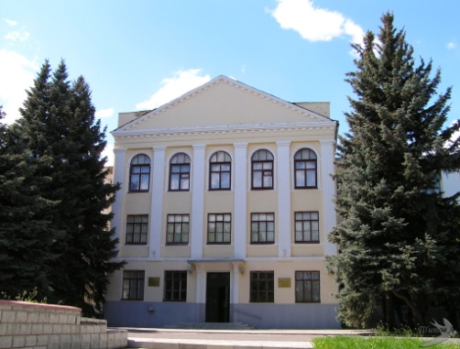
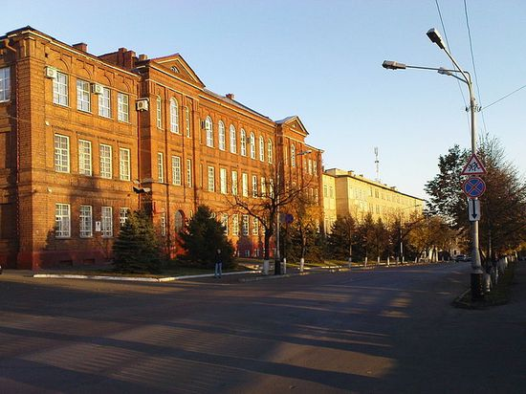
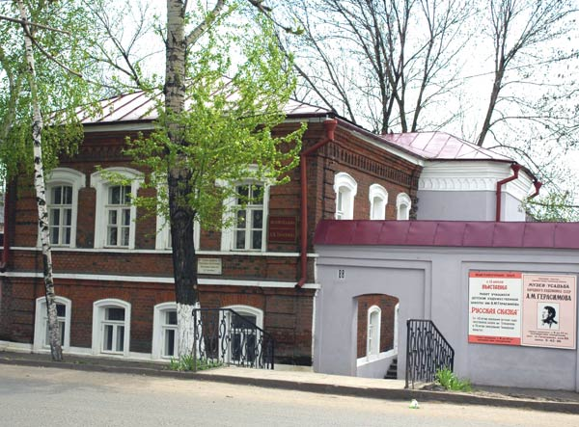
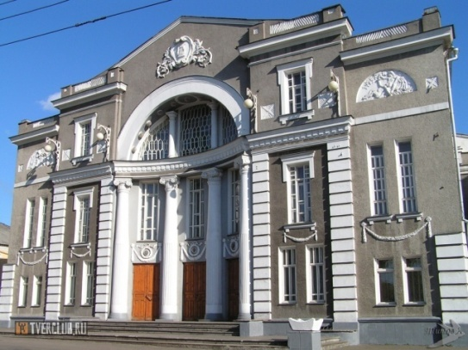
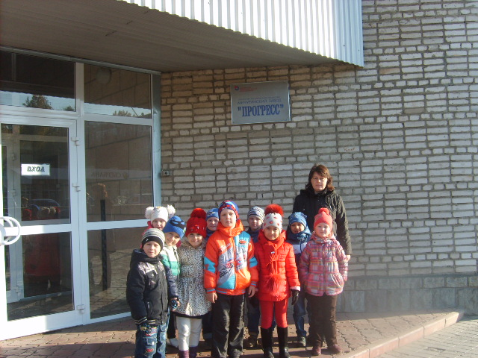
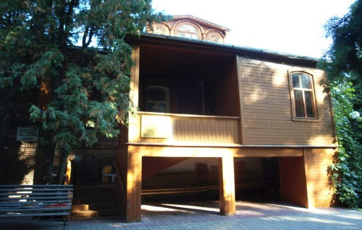
Партнерство ДОУ с учреждениями социума как ресурс реализации ГОУ.
«Социальное партнерство- особый тип совместной деятельности между субъектами образовательного процесса, характеризующийся доверием, общими целями и ценностями, добровольностью и долговременностью
отношений, а также признанием взаимной ответственности сторон за результат их сотрудничества и развития» И.А. Хоменко
Дом-музей
А.М. Герасимова
МичГАУ
ФГБНУ «ВНИИС»
Дом-музей
И.В. Мичурина
ОАО «Мичуринский завод «Прогресс»
Мичуринский драматический театр

Slide 27
Непрерывное агроэкологическое образование
МБДОУ «Детский сад комбинированного вида»
г. Мичуринска
МОУ СОШ № 1 г. Мичуринска
ФГБОУ ВПО «МичГАУ»

Slide 28
Взаимодействие с учреждениями науки в рамках непрерывного агроэкологического образования
МБДОУ «Детский сад комбинированного вида»
г. Мичуринска
ФГБОУ ВПО «МичГАУ»
ФГБНУ «ВНИИС
им. И.В. Мичурина»
Отдел размножения плодовых культур
Отдел экологии сада
НИТЛ МичГАУ
Теплицы ФГУП учхоз «Роща» МичГАУ
УНЛ хлебопечения «Биоздравпродукт»
Лаборатория цветоводства

Slide 29
МБДОУ
ОАО завод «Прогресс»
Ранняя профориентация
дошкольников
Формирование представлений детей о профессиях промышленного предприятия

Slide 30
В рамках взаимодействия разработаны :
мини-программы, творческие планы педагогов по совершенствованию уровня профессиональной компетентности ;
созданы клубы социального партнерства:
а) « Юные садоводы» ( во взаимодействии ДОУ и ФГНУ «ВНИИС имени И.В. Мичурина»,,
б) « Мир профессий современного промышленного предприятия»( во взаимодействии с ОАО «Мичуринский завод «Прогресс»);
функционируют семейные клубы.

Slide 31
Проектная деятельность как форма реализации социального партнерства
Проекты
«Ранняя
профориентация»
«Доу и семья – первый социум для ребенка»
«Я б в рабочие
пошел»
«Откуда хлеб пришел?»
«Юные
садоводы»

Slide 32
Взаимодействие ДОУ и семьи в вопросах воспитания, обучения и развития подрастающего поколения в интересах личности, общества и государства.
МБДОУ
Цель социального партнерства ДОУ с родителями базируется на выполнении требований ФГОС:
- придать открытый характер образовательному процессу на основе сотрудничества с семьями воспитанников;
-вовлечь родителей в образовательный процесс, в том числе посредством создания образовательных проектов совместно с семьей на основе выявления потребностей и поддержки образовательных принципов семьи. (Раздел III,пункт 3.2.5.5.)
Родители
Социальные партнеры

Slide 33
Эффективные приёмы вовлечения педагогов, родителей и воспитанников в решение задач ГОУ в ОУ
Основные направления работы МБДОУ с родителями:
государственное общественное управление;
информационно- просветительское;
образовательное;
художественно-эстетическое;
хозяйственно-трудовое;
профориентационное;
спортивно-оздоровительное.
-
в
ударственно-

Slide 34
Взаимодействие с учреждениями дополнительного образования
МБОУ ДОД «Детская музыкальная школа»
МБОУ ДОД «Станция юных натуралистов
МБДОУ
МБОУ ДОД «Центр детского творчества»
МБОУ ДОД «Детско-юношеская спортивная школа»

Slide 35
Ожидаемые результаты внедрения ГОУ
дальнейшее развитие ДОУ;
полный переход на личностно-ориентированную модель;
предоставление широкого спектра образовательных
услуг;
с учетом потребностей семей воспитанников;
развитие творческих способностей воспитанников;
укрепление материально-технической базы;
укрепление кадрового потенциала ДОУ;
внедрение новых технологий воспитания и обучения;
детей дошкольного возраста;
приобщение к здоровому образу жизни воспитанников и
педагогов;
формирование и развитие чувства сопричастности родителей к жизни детского сада.

